Slide 1
百年孤独
——加西亚·马尔克斯

Slide 2
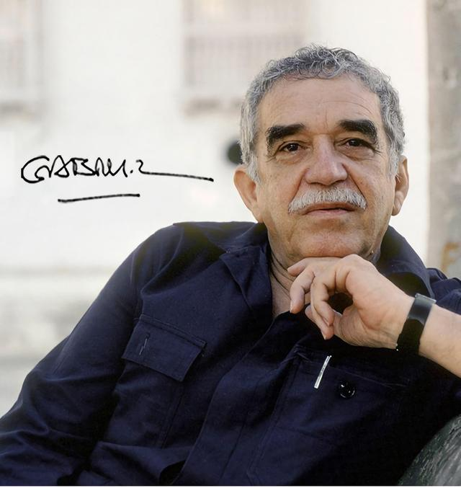
马尔克斯
加西亚·马尔克斯，哥伦比亚作家、记者和社会活动家，拉丁美洲魔幻现实主义文学的代表人物，20世纪最有影响力的作家之一，1982年诺贝尔文学奖得主。代表作有《百年孤独》（1967年）《霍乱时期的爱情》（1985年）。

Slide 3
魔幻现实主义
“将真事隐去”，用魔幻的、离奇的、现实生活中不存在的事物和现象反映、体现、暗示现实生活。这样一种表现手法，一来可以为在小说创作中继承本民族文化遗产（传统意识、神话传说、民间故事、宗教信仰）创造条件，二来为题材的开拓、人物性格的刻画和创作艺术的发挥提供极广阔的天地。

Slide 4
评价：
他的小说以丰富的想象编织了一个现实与幻想交相辉映的世界，反映了一个大陆的生命与矛盾。——瑞典文学院
他是个强有力的作家，有着丰富的想象。马尔克斯善于将个人生活与历史危机联系在一起。从他的作品中，你得不到关于拉丁美洲问题理论上的系统阐述，但当它们以活生生的形象出现在你面前时，你会看到它们。从某种意义上说，他继承了欧洲政治小说的伟大传统，其结果是历史剧与个人戏剧合二为一。
——评论家欧文·肖

Slide 5
唯有孤独永恒
无论走到哪里都应该记住，
过去都是假的，
回忆是一条没有归途的路，
以往的一切春天都无法复原，
即使最狂乱且坚韧的爱情，
归根结底也不过是一种瞬息即逝的现实，
唯有孤独永恒。—— 《百年孤独》

Slide 6
魔幻是一种现实，一种更深刻的现实
魔幻现实主义本身就是一个自相矛盾的概念，魔幻与现实是无法在同一维度共存的。
现实中的魔幻
观念中的魔幻

Slide 7
现实中的魔幻与观念中的魔幻
卡夫卡的《变形记》中，格里高尔如何变成甲虫，并不是很重要，读者也没有这样的困惑，一定想弄明白格里高尔是如何变成甲虫的。我们是把甲虫当成了人的存在，格里高尔变成甲虫之后更深刻体现出来人的生存的困境，这一困境竟然可以穿过百年漫长的时光，今天的读者读来还是有很多的共鸣。格里高尔醒来就变成甲虫，是从超现实到现实的跨越。

Slide 8
现实中的魔幻与观念中的魔幻
电影《蜘蛛侠》中则必需要交代清楚主人公为什么具有了蜘蛛的超能力，如果像格里高尔一样，一觉醒来就有了超能力，然后为人类去伸张正义。这个故事是不成立的，为什么？《蜘蛛侠》才是真正的魔幻，基本没有触及我们的生存问题，如果连超能力的获得也是魔幻，这是唯一的与现实的连接点，如果不交代清楚，那么蜘蛛侠彻底与人类无关，既然与人类没有关系，它就成为了存在中的不存在。

Slide 9
魔幻是一种现实，观念中的现实
马尔克斯的魔幻与卡夫卡的变形是同质化的，借由魔幻或是变形指向了更为深刻的现实，所以说，魔幻是一种现实，是一种更深刻的现实，观念中的现实。眼中的现实和观念中的现实究竟哪一个更接近现实，我倒觉得观念的现实更接近真实。眼中的现实纵然是见多识广，必然受到边界的束缚。而观念中的现实则可能触及到集体的无意识层面。
解读魔幻的钥匙只能是魔幻，在可能性与现实世界的对比中，魔幻变成了现实与观念之间的桥梁。

Slide 10
从那个遥远的下午说起
“多年以后，面对行刑队，奥雷里亚诺·布恩迪亚上校将会回想起父亲带他去见识冰块的那个遥远的下午。”
这是《百年孤独》的开头，一切神奇开始的地方。马尔克斯自己也说过，当这个句子从笔端写出的时候，他知道小说成了。似乎有些夸张，我们来看看这句话的魔幻的力量。

Slide 11
时空的错移混乱
最表层，也是最先打动读者是时间，未来，过去，现在，三重时空竟然神奇并呈在一起，在我们意识不到的地方，时空发生错移，读者陷入一种不可名状的愉悦的混乱之中。这也是《百年孤独》开篇广被模仿的主要原因，一种说不清楚的高级感。

Slide 12
回忆，悲剧宿命
高级感还不够，在短短的一个句子中竟然隐藏了观念小说最重要的两个密码，一个是回忆，另一个是悲剧宿命。还不够，这个句子中还有小说中最重要的两位主角：一是母亲眼里“爱无力”的奥雷里亚诺•布恩迪亚，二是马孔多第一位暴君阿尔卡蒂奥，魔化的名字。

Slide 13
冰块的魔力
还不够，看冰块这么一件看似十分微不足道的事，为何令他一生念念不忘？生死关头总是无声无息潜入记忆？关乎父爱，关乎亲情。老何赛是个科学狂人，马孔多建立之初，他尚怀许多建功立业的雄心，但很快陷入“磁铁迷狂、天文演算、炼金幻梦以及见识世上奇观的热望中”，为使马孔多与新兴发明相连，他率队探路，却被大海所挡。他决定迁移。妻子乌尔苏拉费尽心力，最终用孩子打动了他。那一刻，老何赛望着菜园里烈日头下的两个儿子，内心发生了某种变化。从此，他开始把他最宝贵的时间留给儿子，带他们去看冰块。

Slide 14
魔幻的名字，名字中观念
读《百年孤独》有几大难点，第一就是人物的名字，小说纵跨百年，七代人，人多，名字都很长，长得还都很像，布恩迪亚家族给新生儿命名总是翻来覆去叫“奥雷里亚诺”或者“阿尔卡蒂奥”，一堆酷似或者干脆一样的名字。在“奥雷里亚诺”或者“阿尔卡蒂奥”的缠绕下，我们早已晕头转向了。马尔克斯就不能正常一点吗？给每个人物一个名字应该难不住天才的马尔克斯吧？我们马上意识到，魔化的背后可能是观念在操控一切。
关于如何区分“奥雷里亚诺”和“阿尔卡蒂奥”，马尔克斯亲授过一个规律：后者使这个家族得以延续，前者则相反。但有一个例外，即阿尔卡蒂奥第二和奥雷里亚诺第二这对孪生兄弟——也许因为他们长得一模一样，从小就给搞混了。

Slide 15
寻找魔幻：
细读课文，找出一处你认为属于魔幻的细节，谈谈你对这一细节认识。
奥雷里亚诺
丽贝卡

Slide 16
寻找魔幻：
丽贝卡为何吃土？吃蚯蚓？你觉得这个情节是真实的，还是魔幻的？这样写有何意义？

Slide 17
观念的真实是更加深刻的真实
丽贝卡为何吃土？吃蚯蚓？
在马尔克斯的另外一部作品《拉丁美洲被切开的血管》一书中，作者陈述了这一事实。
吃土、吃蚯蚓并非虚构，而是底层人食不果腹，加上营养不良，依靠土和蚯蚓摄取身体里的缺乏元素。象征着马孔多落后、封闭，没有先进的科技、文明。

Slide 18
寻找魔幻：失眠症
丽贝卡改掉食土的恶习后，被安排到其他孩子的房间睡觉。一天夜里，和他们睡在一起的印第安女人突然醒来，听见一种奇怪的响声在角落里时断时续。她以为有动物溜进房间，警觉起来，却发现丽贝卡坐在摇椅上吮着手指，双眼像猫眼一般在黑暗中放光。比西塔西翁心中充满恐惧和难逃宿命的凄苦，她在那双眼睛里认出了威胁他们的疫病，正是这种疫病逼得她和兄弟背井离乡，永远抛下了他们古老的王国，抛下了公主与王子的尊贵身份。这就是失眠症。

Slide 19
魔幻的失眠症？
谈谈你是如何理解失眠症的魔幻性？
失眠症，会造成当地人遗忘。一方面，人们高兴于有着充足的时间去劳作，去创造价值，因为马孔多有着干不完的活。久而久之，人们开始遗忘，不知道蜜蜂是用来干嘛的，桌子有什么用，甚至忘记了日常用品的名字……一场遗忘危机由此引发。最后，借助于外部文明力量（梅尔基亚斯德）的淡蓝色液体，马孔多的居民得以摆脱了遗忘症。

Slide 20
作为魔幻的失眠症和观念的失眠症
丽贝卡，远道而来的亲戚家女孩。她吮吸手指、用指甲抠着墙上的石灰吃，紧张、极端情况下会吃土、吃蚯蚓。来到马孔多之后，一天夜里，她黑黢黢的眼睛在夜色中闪动，因而为马孔多带来了失眠症。
谈谈你是如何理解作为魔幻的失眠症和观念的失眠症？

Slide 21
观念的失眠症：遗忘是一切的消亡
遗忘症含义深刻，蕴含着作者的良苦用心。“遗忘”寓意文明消殒。“遗忘”意味着背叛。马孔多的失眠症，使得人们忘记了最基本的生存能力，对现实失去了感知力。对抗失眠症，也就是对抗遗忘。

Slide 22
孤独并不是《百年孤独》的专利
在荣获诺贝尔文学奖的答谢辞里，海明威谈到了作家劳动的孤独，“写作，在最成功的时候，是一种孤寂的生涯……一个在稠人广众之中成长起来的作家，自然可以免除孤苦寂寥之虑，但他的作品往往流于平庸。而一个在岑寂中独立工作的作家，假若他确实不同凡响，就必须天天面对永恒的东西，或者面对缺乏永恒的状况。”

Slide 23
唯有孤独永恒
无论走到哪里都应该记住，
过去都是假的，
回忆是一条没有归途的路，
以往的一切春天都无法复原，
即使最狂乱且坚韧的爱情，
归根结底也不过是一种瞬息即逝的现实，
唯有孤独永恒。—— 《百年孤独》

Slide 24
《百年孤独》：孤独新的高度
再没有一部小说的名字像《百年孤独》一样，毫不掩饰的在宣誓自己的野心：一百年的孤独。不可能再有比这更明显的观念的外化了，是孤独，只能是孤独。
谈谈你对孤独的认识？孤独新的高度有什么新的突破？

Slide 25
百年孤独
布恩迪亚家族百年孤独，绵延六代，无人能逃，防不胜防，盘根错节，深入骨髓，根植血脉。是基因，是宿命。孤独，是打在布恩迪亚家族身上永恒的印记。尼采说，孤独者有三种状态，神灵、野兽和哲学家。神灵孤独，因为它充实自立；野兽孤独，因为它桀骜不逊；而哲学家既充实自立又桀骜不逊。布恩蒂亚家族里的孤独者，正是对尼采这番话最好的诠释。孤独的宿命只有三种，第一种是乌苏娜那种在孤独中自得其乐，对她而言孤独是一种具有形而上意味的人生境遇和体验；第二种是象阿玛兰塔那样生活在孤独的阴影里不能自拔，在郁闷中可耻的堕落和变态；最后一种就是象奥雷连诺上校这样充分的燃烧，为了不变质而毅然燃烧。

Slide 26
循环与宿命
马孔多从一开始就已经被注定要毁灭。“书中的宿命论暗喻了古往今来导致了历史不断重复的意识形态，也正是这种意识形态使得拉丁美洲的历史被解读成了一个循环，一个不可能出现变革的循环。书中的旁白也加强了这种宿命论给予读者的压迫感。”

Slide 27
永远的《百年孤独》
《纽约时报》书评威廉·肯尼迪认为《百年孤独》是《创世纪》之后首部值得全人类阅读的文学巨作。
墨西哥作家卡洛斯·富恩特斯称赞《百年孤独》是唯一的一部美洲《圣经》。

